Slide 1
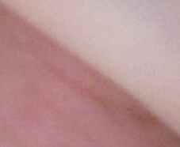
Telencephalon
Attila Magyar
13.19.2017
1.B

Slide 2
Telencephalon, Großhirn
Graue Substanz besteht aus:
1. Cortex cerebri der Lappen (Frontal-, Parietal-, Okzipital-, Temporallappen, Insula); ein spezieller Teil ist die Hippocampusformation (Lobus limbicus);
2. Subkortikale Kerne, Nuclei basales:
im engeren Sinn: Striatum (und Pallidum),
im breiteren Sinn: Claustrum, Amygdala, Septumkerne;
Weiße Substanz: Centrum semiovale, weiße Substanz-Masse unter der Rinde, plus gut sichtbare Fasersysteme, wie
Corpus callosum,
Fornix.
Innen liegt: Seitenventrikel, Ventriculus lateralis

Slide 3
Rinde des Großhirns
enthält Furchen, Sulci, und Windungen, Gyri
Sie entstehen wärhend Fetalzeit.
Sie repräsentieren einen Art der Oberflächenvergrößerung (gegebene Schädelgröße für das Geburt!)
Sie zeigen eine Variation in ihren Ablauf (siehe tertiäre Furchen) - sogar in einem Individuum (rechte-linke Seite)! (Siehe Embryologieanteil dieser Präsentation!)

Slide 4
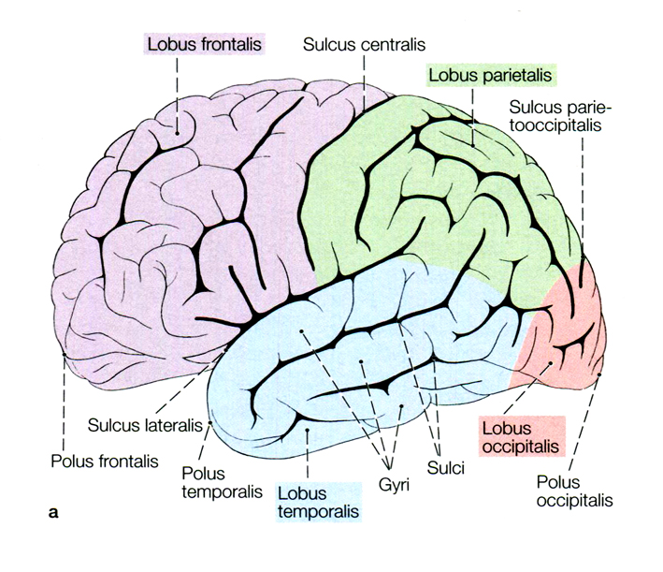
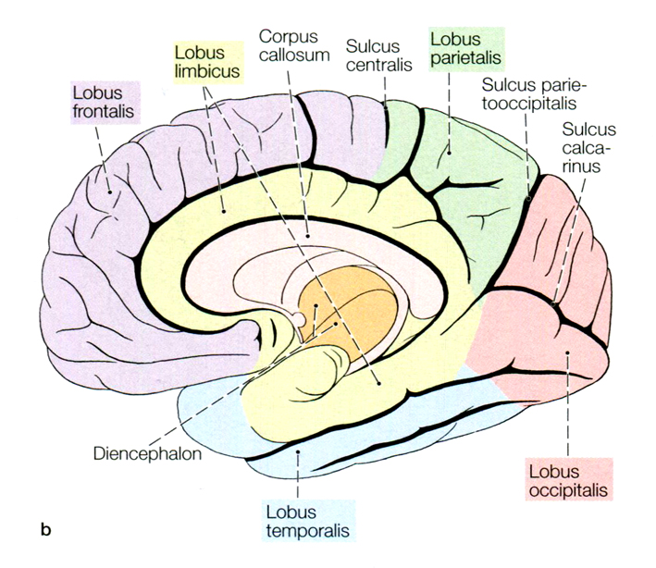
Endhirn ist ohne die anderen Hirnanteilen (nur mit Diencephalon: hellorange, nutr unten) dargestellt: Hirnstamm und Kleinhirn sind abgelöst.
Lappengliederung
✴
Frontallappe: Sulcus centr., S. cinguli
Temporallappe: Sulcus lat., Sulc. collat.
Parietallappe: Sulcus parietoocc.
Parietal-Okzipital Grenze: Incisura praeoccipitalis (Krümmung an der Unterkante: ) und Sulcus parietoocc.
Parietal-Temporal Grenze: von kaudaler Spitze von Sulc. lat. zur Mittelpunkt zwischen Inc. praeocc. und Oberkante von Sulc. parietoocc.

Slide 5
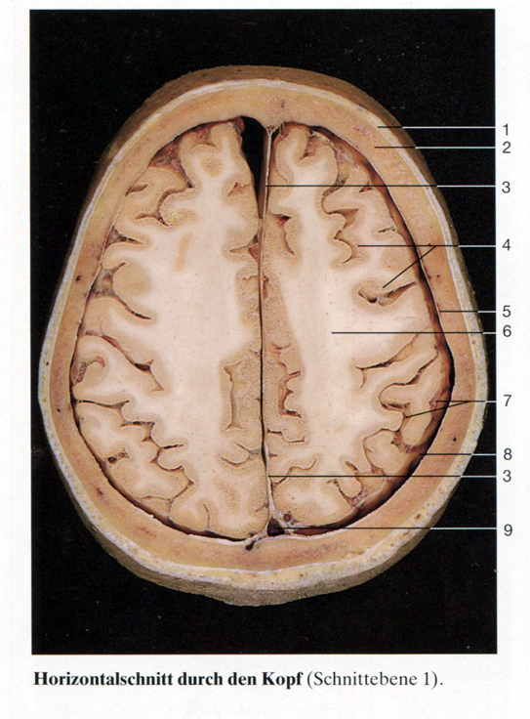
Cortex cerebri und weiße Substanz
Falx cerebri (3)
Centrum semiovale; weiße Substanz (6)
Falx cerebri (3)
Sinus sagittalis sup. (9)

Slide 6
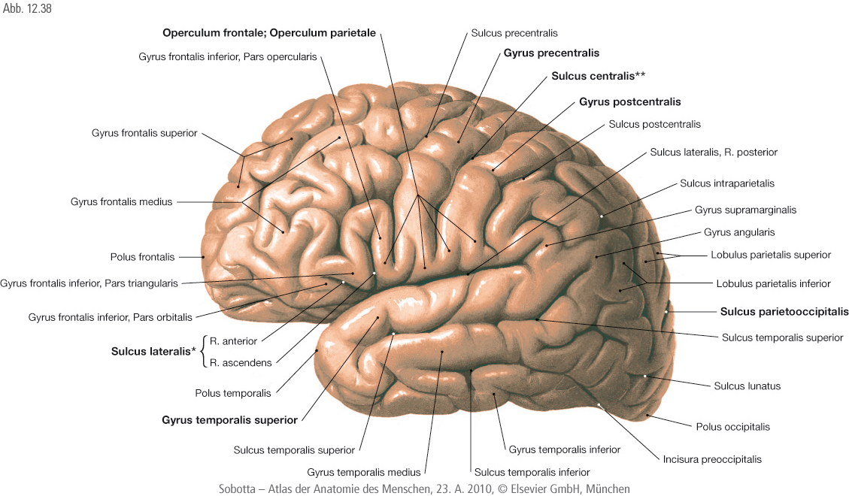

Slide 7
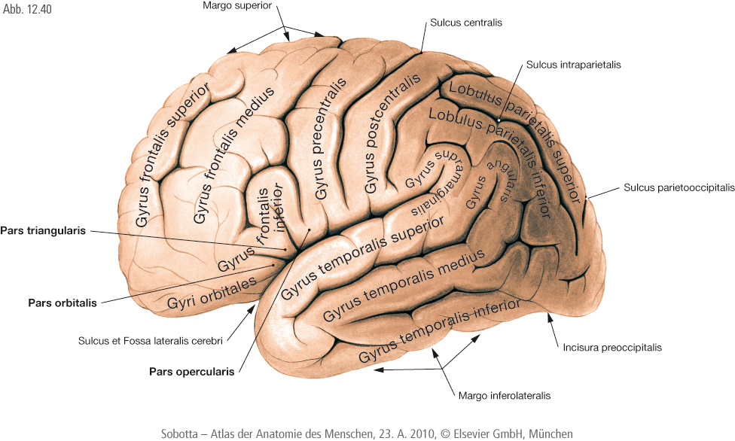

Slide 8
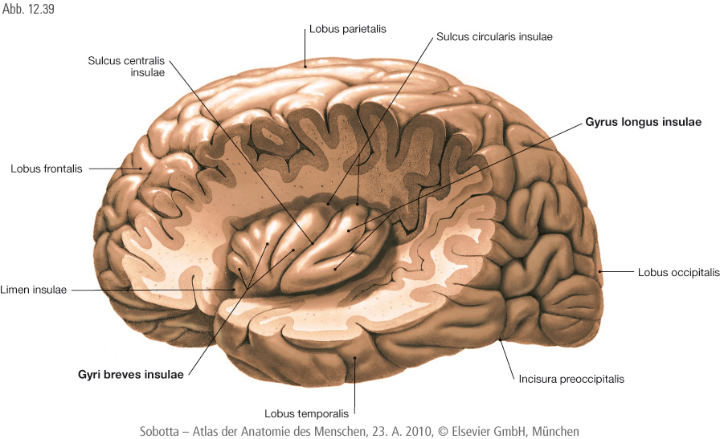
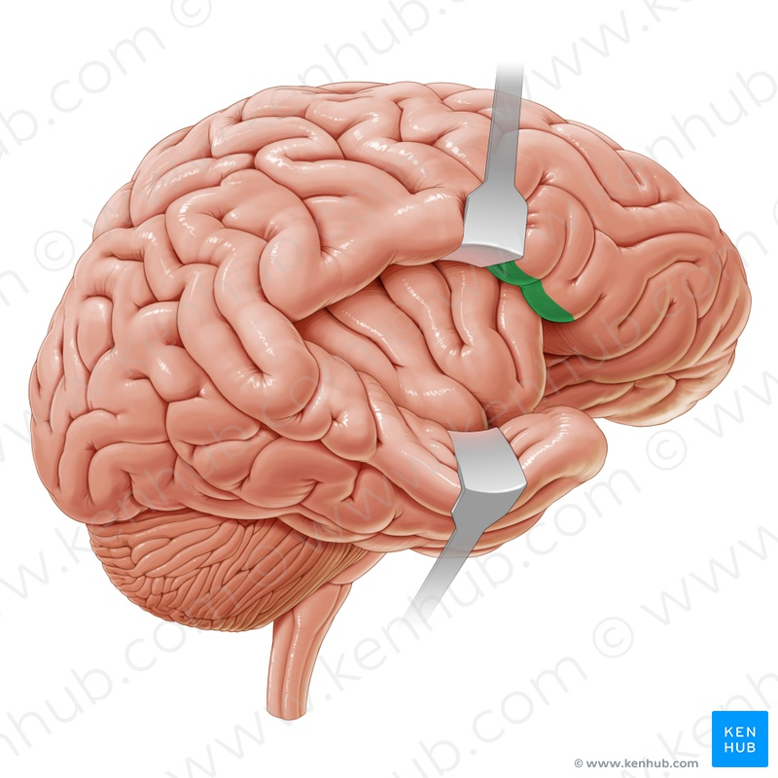
Lobus insularis

Slide 9
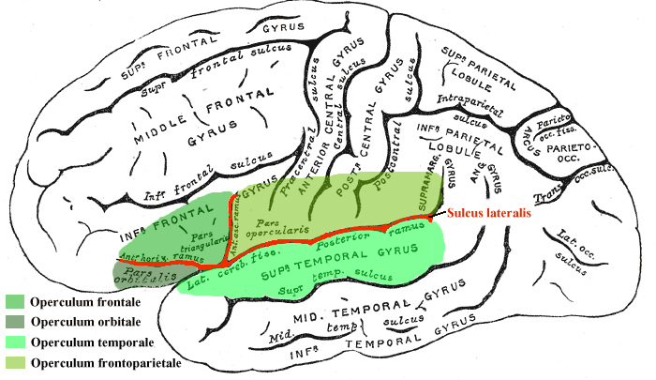
Operculum
(lat.: kleiner Deckel) bedeutet die Lappenregio, die über die Inselrinde liegen.

Slide 10
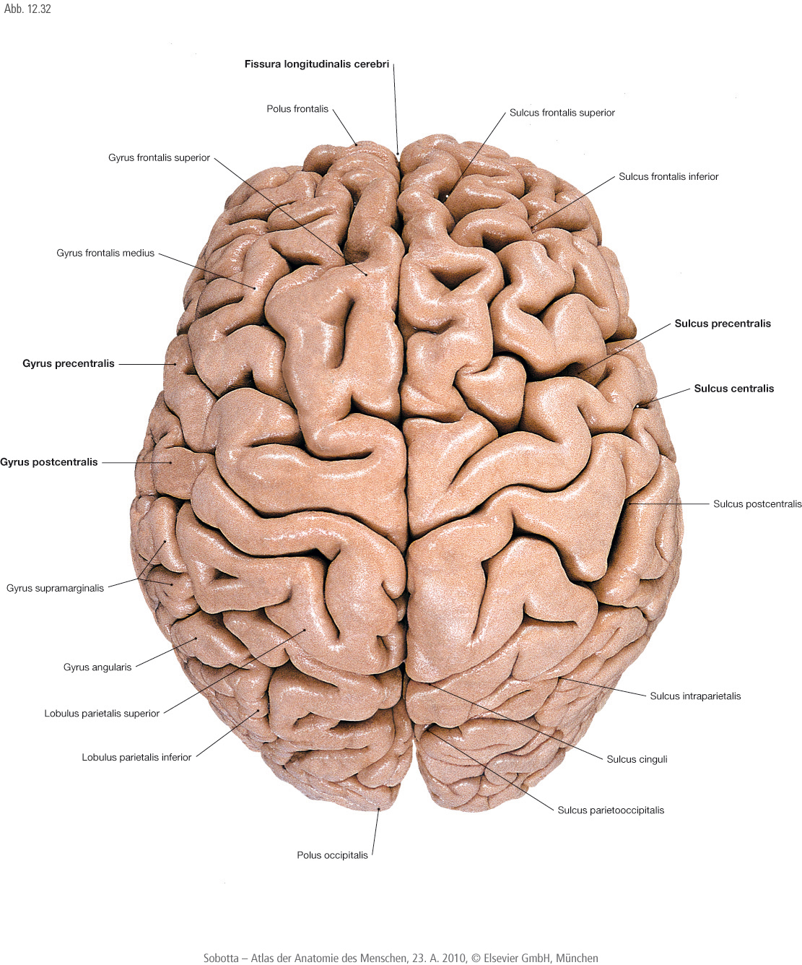

Slide 11
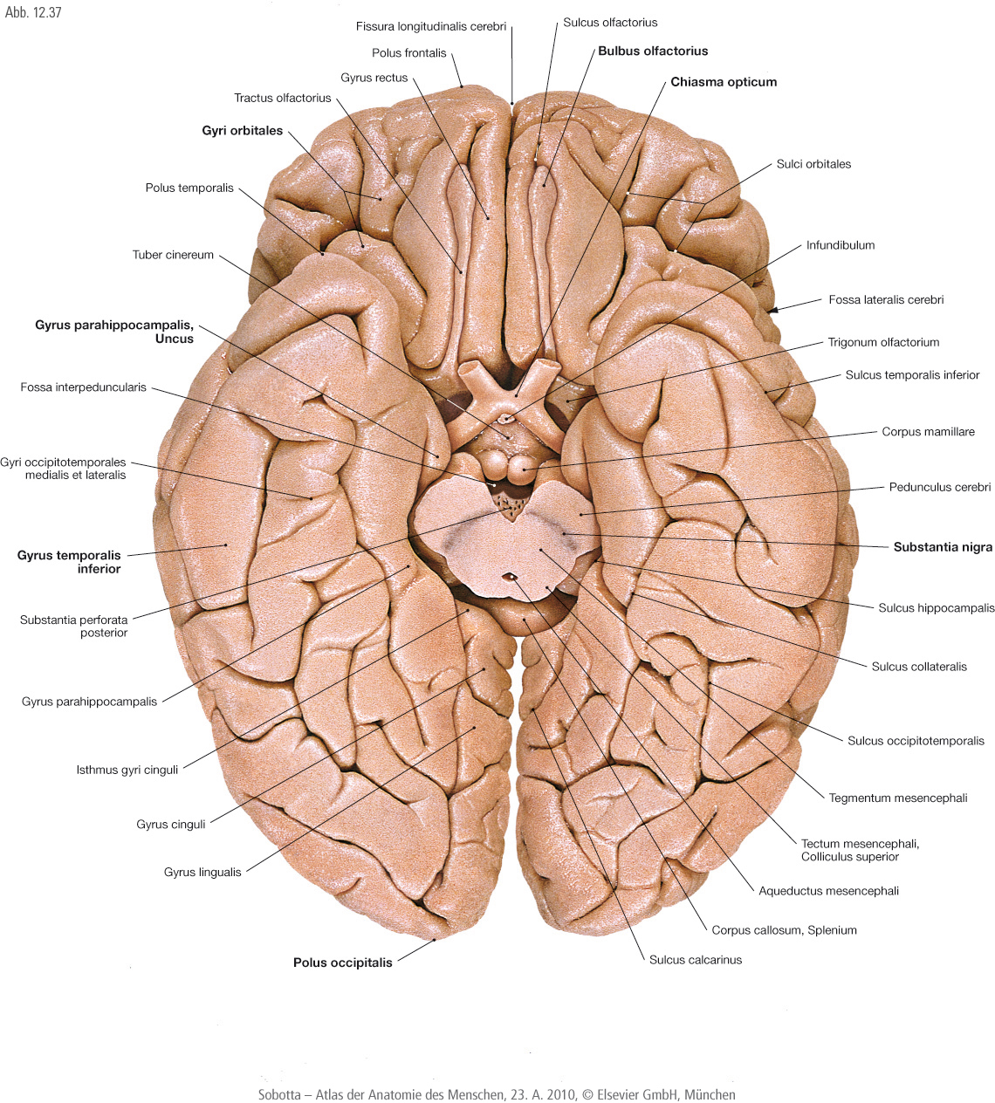

Slide 12
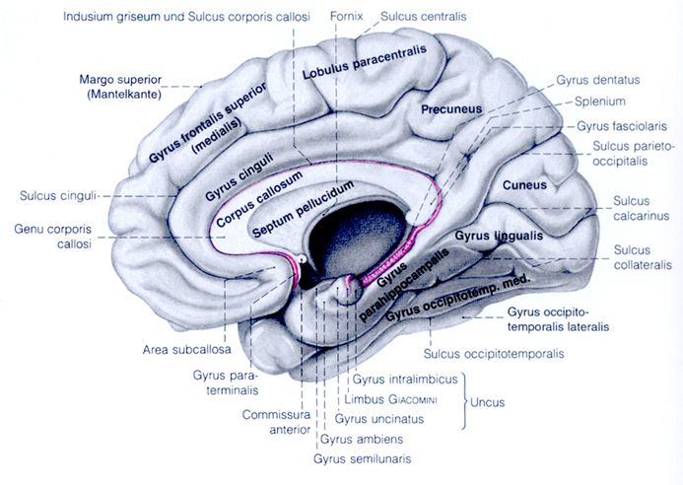
Isthmus gyri cinguli
Limbisches System: sie liegen ringförmig an der Grenze von Telencephalon zum Diencephalon. Äußerer Ring: (siehe 4. Dia mit gelber Farbe für Lobus limbicus) Area subcallosa, Gyrus cinguli, Isthmus gyri cinguli, Gyrus parahippocampalis mit Uncus. Innerer Ring (lila): Gyrus paraterminalis, Induseum griseum, Gyrus fasciolaris, Gyrus dentatus.

Slide 13
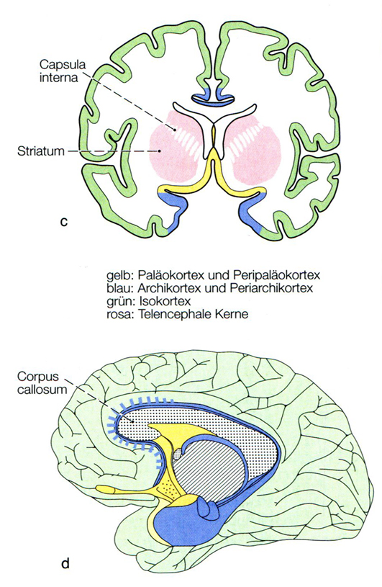
Entwicklungsbiologisch alte und neue Kortexregionen im menschlichen Gehirn
Alt (gelb und blau) bedeutet: bei niedrigen Wirbeltieren das Gehirn besteht vorwiegend aus solchen Regionen;
neu (grün) bedeutet: sie sind stark bei den Säugetieren, bzw. bei den Primaten, bzw. beim Mensch entfaltet.
Paläokortex enthält Strukturen für die Geruchwahrnehmung.
Archikortex repräsentiert das limbische System, verantwortlich z.B. für die Memorie(-Konsolidation).
Neokortex enthält Zentren: motorisches, sensorisches, visuelles, auditorisches Zentrum, und Gebiete, die unterschiedliche Information bekommen: Assoziationskortex.

Slide 14
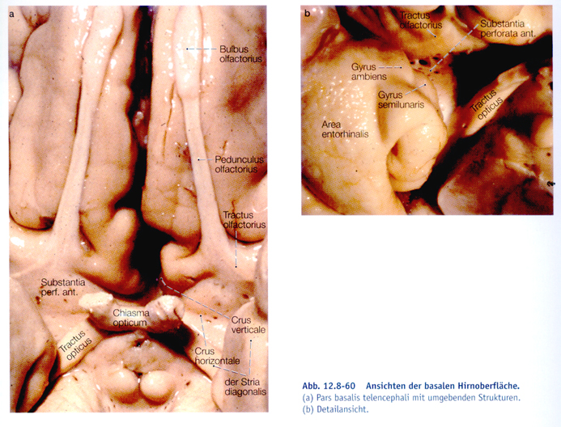
Paläokortikale Strukturen:
Bulbus/Tractus olfactorius
Stria olfactoria
Substantia perf. ant.
Bandaletta digonalis
Gyrus semilun., ambiens; siehe auch Dia 11!

Slide 15
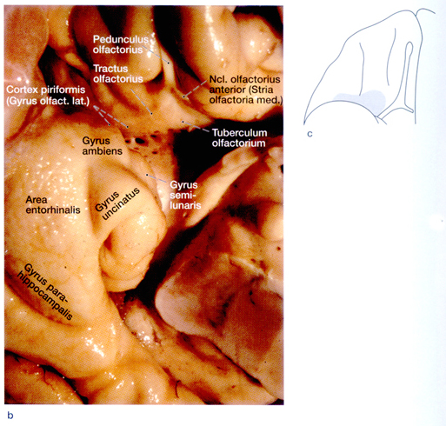
Gyrus semilun., ambiens

Slide 16
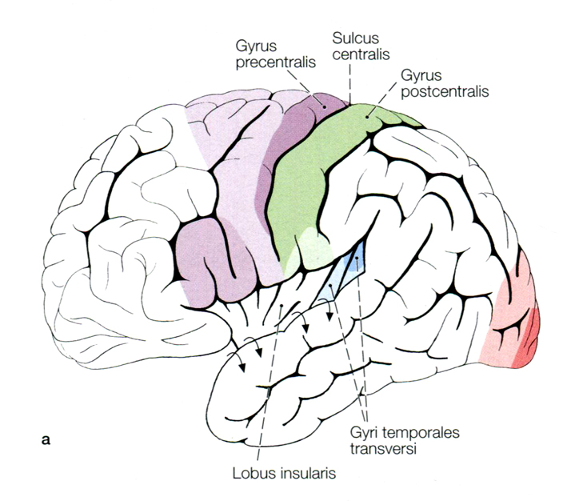
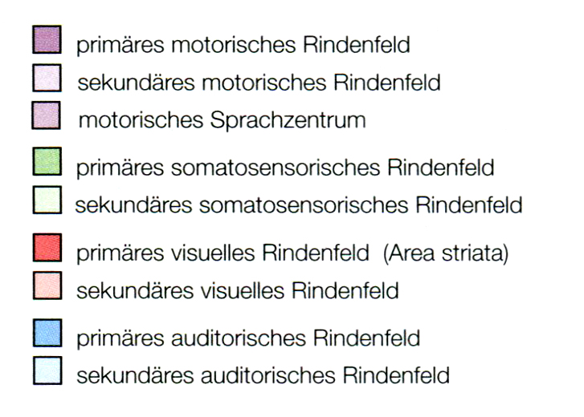
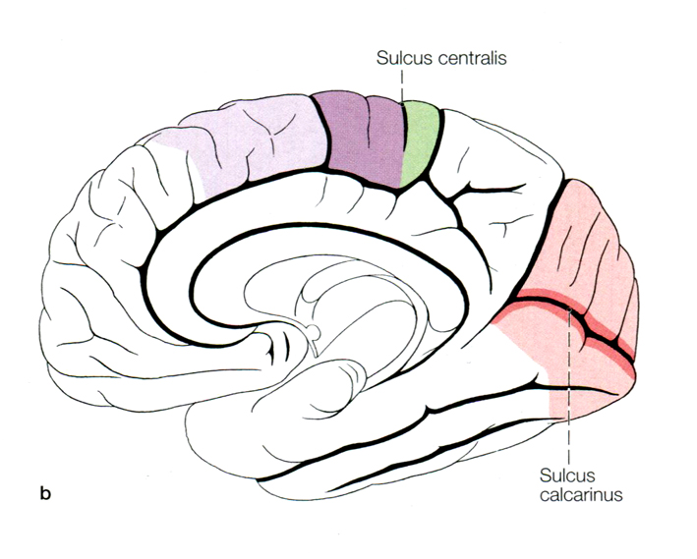
Lokalisation der wichtigsten kortikalen Zentren

Slide 17
Fasersysteme des Großhirns

Slide 18
Fasersysteme der weißen Substanz
Axone können in die Rinde ankommen oder die Rinde verlassen
Die Rinde verlassende Fasern können sein:
Einige Axone (aus der Rinde) laufen nach anderen kortikalen Regionen innerhalb desselben Hämispheriums: Assoziationsfaser
Andere Axone laufen in das gegenseitige Hämispherium (fast spiegelbildlich): kommissurale Faser
Und wieder andere Axone laufen nach subkortikalen Zentren (basale Kerne; Hirnstamm; Rückenmark): Projektionsfaser
Die in die Rinde ankommende Faser kommen aus dem Thalamus (ähnlich wie die Projektionsfaser)

Slide 19
Fasersysteme der weißen Substanz
Makroskopisch sichtbatre Fasersysteme:
Corona radiata: fächeförmig anfeordnete Fasern (die Rinde ein- und austretende Projektionsfasern)
Corpus callosum: kommissurale Fasern
Fornix: teilweise kommissurale Fasern (Commissura fornicis), teilweise Projetionsfasren (übrige Teile des Fornix; zwischen Rinde und Diencepalon)
Commissura anterior: vorderer Teil ist eine Verbindung zwischen den zwei Substantia perforata ant., der hintere Teil ist eine Verbindung zwische Temporal-/Okzipitallappen

Slide 20
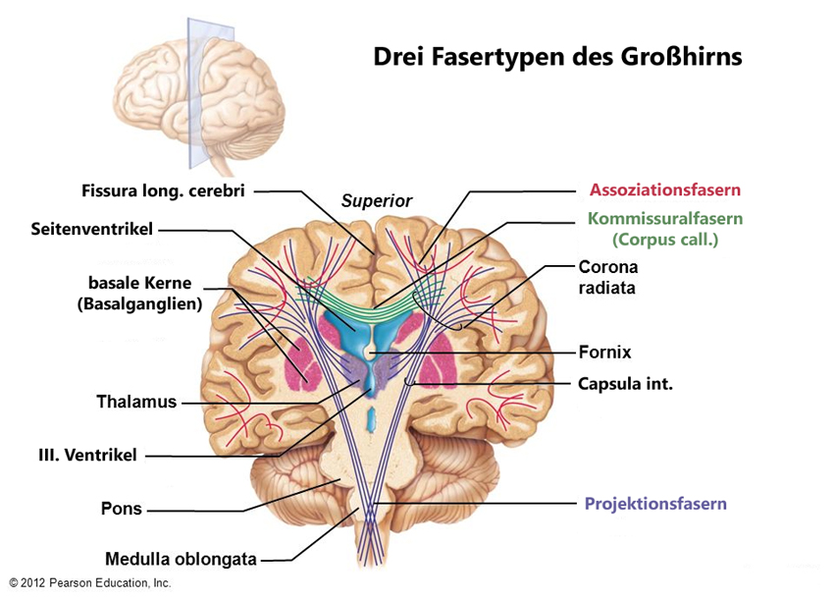

Slide 21
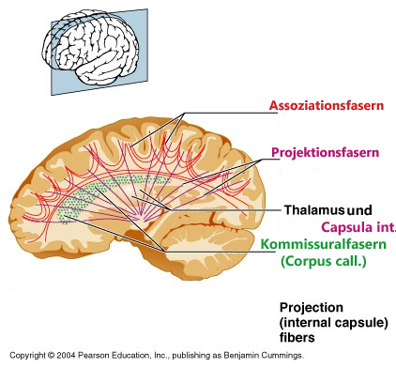

Slide 22
Corpus callosum
Mächtiges kommissurales Fasersystem
Mediansagittale Schnittfläche: Rostrum, Genu, Truncus und Splenium corporis callosi
Falx cerebri erreicht fast die dorsale Oberfläche des Corpus call.
An der dorsalen Oberfläche von Corpus callosum findet man eine dünne Schicht von Gliazellen: Induseum (oder Indusium) griseum, und zwei Paaren von Längsbündeln (Nervenfaserbündel): Stria longitudinalis medialis (2 Stück, nebeneinander) und Stria long. Lateralis (2 Stück).

Slide 23
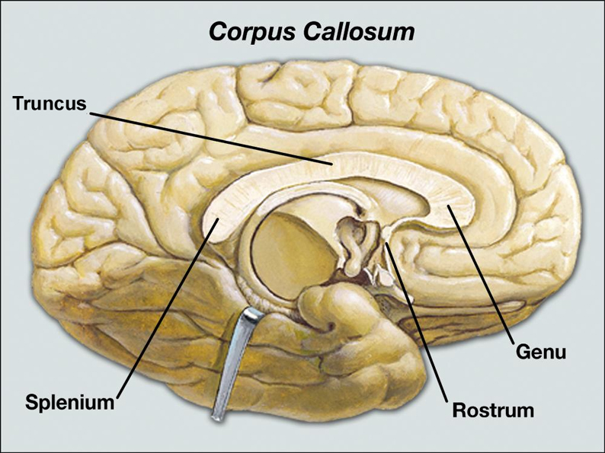

Slide 24
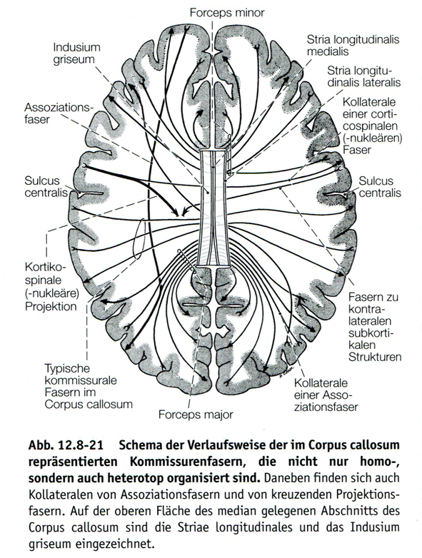
Forceps major und minor sind hier zu sehen. Sie laufen im Genu (minor) und Splenium (major) corporis callosi.

Slide 25
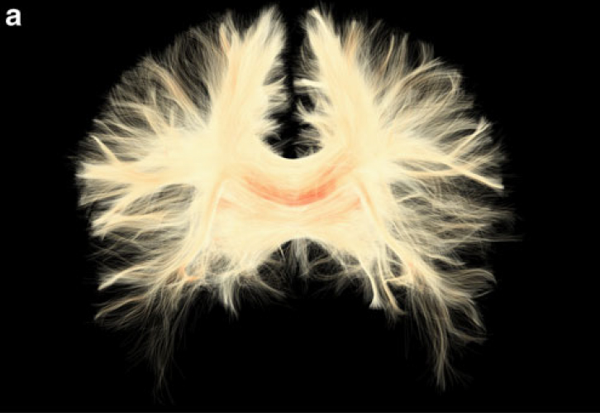
Corpus callosum-Fasern am Lebenden! Rekonstruktion mit MRI (Diffuror Tensor Imaging: DTI): Frontalansicht
Notes:
Shenton, Brain Imaging and Behavior (2012) 6:137–192

Slide 26
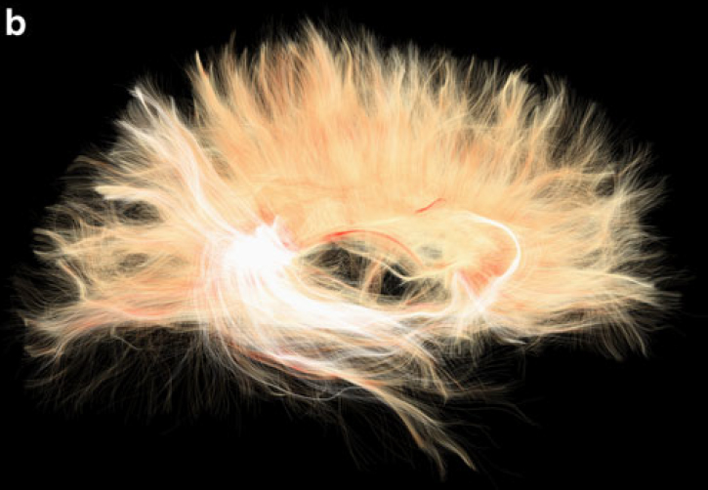
Corpus callosum-Fasern am Lebenden! Rekonstruktion mit MRI (Diffuror Tensor Imaging: DTI): Lateralansicht
Notes:
Shenton, Brain Imaging and Behavior (2012) 6:137–192

Slide 27
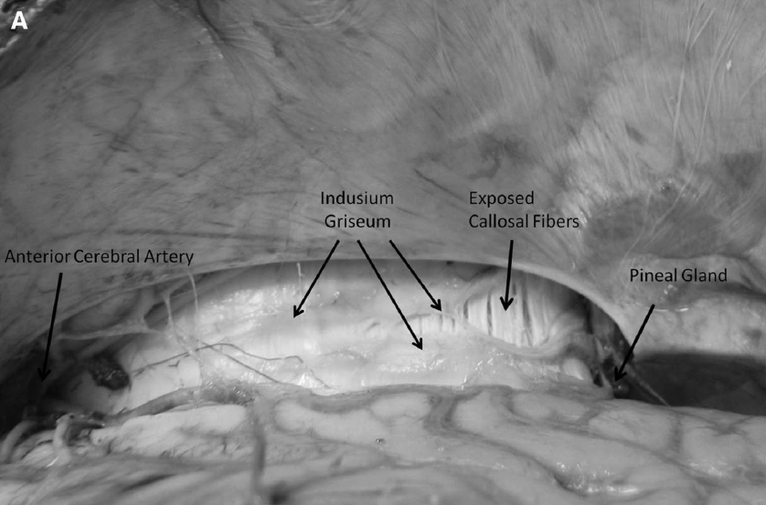
Interhemispheric view of a cadaveric brain with intact falx cerebri. The indusium griseum (IG) has been dissected away posteriorly to illustrate the deeper lying transverse fibers of the corpus callosum.
Notes:
Tubbs, Neurosurgery 2013
interhemispheric view of a cadaveric brain with intact falx cerebri. The indusium griseum (IG) has been dissected
away posteriorly to illustrate the deeper lying transverse fibers of the corpus callosum

Slide 28
Assotiationsfasern

Slide 29
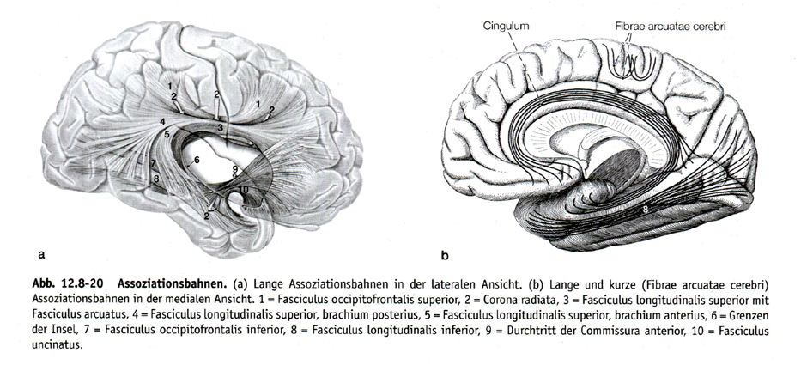
Lange und kurze Assoziationsbahnen

Slide 30
Projektionsfasern

Slide 31
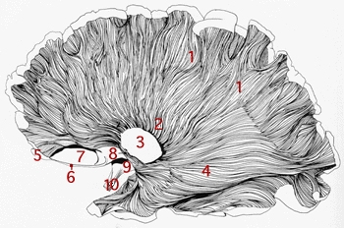
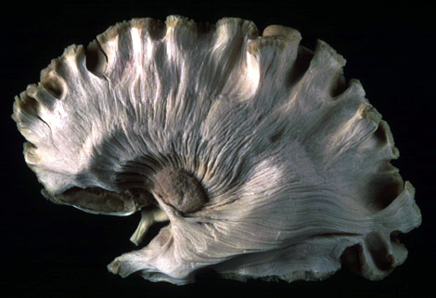
Corona radiata: Beginn der Projetionsfasern. Die Fortsetzung der Corona radiata ist die Capsula interna. (Siehe auch die Anmerkungen dieses Dias! Es lohnt sich!)
Faserpräparat aus einem linkem Hemispherium
1: Corona radiata
2: Capsula int.
3: Globus pallidus
4. Stratum sagittale
5. Bulbus olfactorius
6. Tractus olfactorius
7. Gyrus rectus
8. Commissura anterior
9. Chiasma opticum
10. Nervus opticus
Notes:
http://163.178.103.176/Temas/Temab2N/APortal/FisoNerCG/LaUII/Neuro/BrainAn/Ch5Text/Section17.html
The putamen of the lentiform nucleus has been removed to expose the more medially situated globus pallidus, which is so named because it is paler than the putamen. The globus pallidus is a nuclear mass which is closely applied to the lateral surface of the internal capsule. Just anterior to the globus pallidus, the many narrow grooves between internal capsule fiber bundles are occupied by gray matter joining the putamen (removed) to the head of the caudate nucleus (covered by the anterior limb of the internal capsule). Just ventral to the globus pallidus the anterior (rostral) commissure, which is composed of twisted fiber bundles, intersects fibers of the optic radiation, before the commissural axons stream into the temporal and occipital lobes.
The corona radiata and its continuity with the internal capsule can be seen in this dissection, since the ends and upper margin of the putamen mark the junction of the internal capsule with the base of the corona. From this base, projection fiber bundles diverge towards cortical areas and intersect with commissural fibers of the corpus callosum. Near the periphery of the hemisphere there is also an intermingling of projection and commissural fibers with short association fibers. A contrasting appearance is afforded by the long, parallel, closely packed fibers of the sagittal stratum, the fibers of which remain rather discrete as they pursue their long and wavy course towards the occipital cortex.

Slide 32
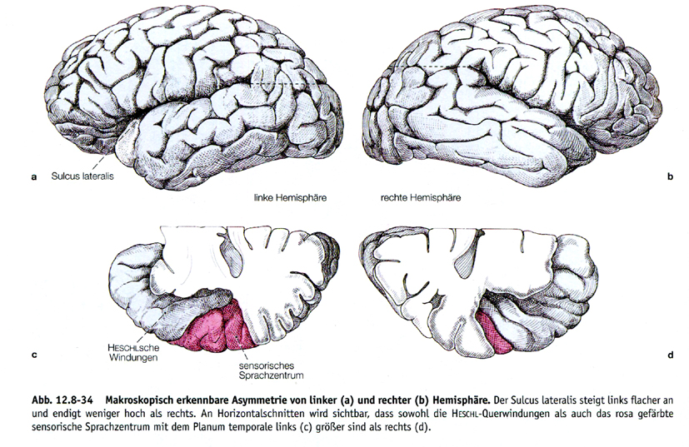

Slide 33
Ventriculus lateralis
Cornu anterius: Septum pellucidum (med), Rostrum corp. call. Ausstrahlung(Boden), Caput n.caud. (lat), Genu, Truncus c.c. (Dach, Vorderwand
Pars centralis: Nucl. caud, Stria term., Lamina affixa am Thalamus (Boden), Truncus c.c. Ausstrahlung (Dach)
Cornu posterius: Tapetum (ex C.c.) (lat), weiße Substanz (übrigens)
Cornu inferius: Hippocampus, Emin. coll. (Boden), Tapetum (lat)

Slide 34
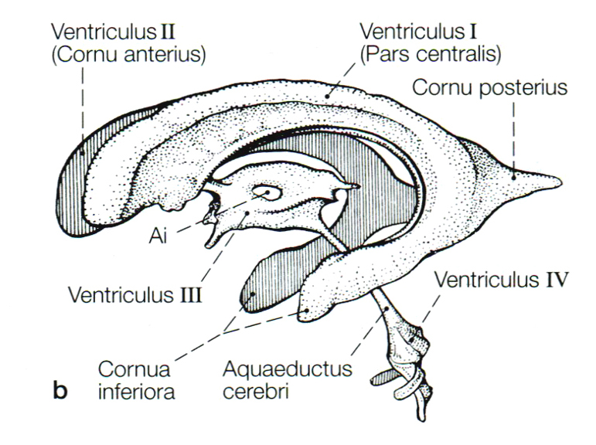
Ausgusspräparat von Ventrikelsystem des Gehirns
Aquaeductus: Verbindung zwischen III. und IV. Ventrikeln (im Mittelhirn)
IV. Ventrikel liegt zwischen Medulla oblongata/Pons und Kleinhirn

Slide 35
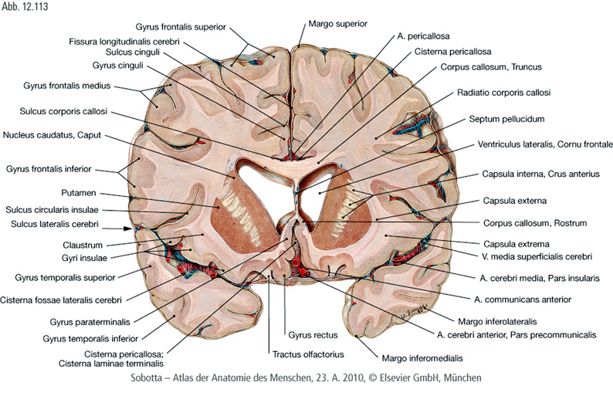

Slide 36
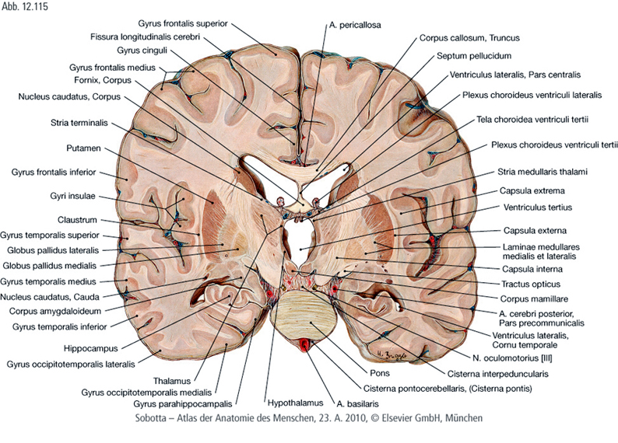

Slide 37
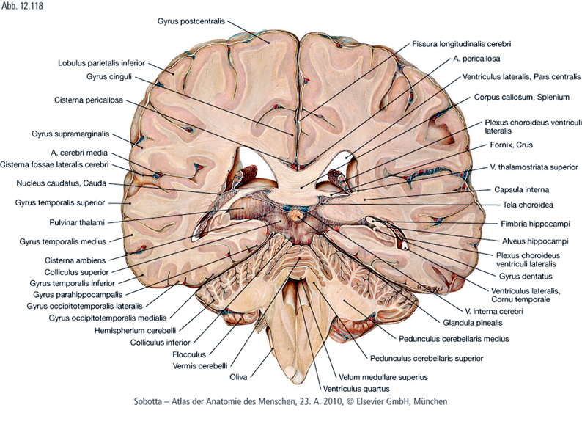

Slide 38
Embryologie des Großhirns

Slide 39
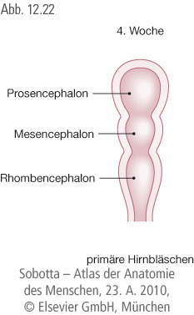
Die drei primären Hirnbläschen am rostralen Ende des Neuralrohrs (schematische Dorsalansicht)
4. EW

Slide 40
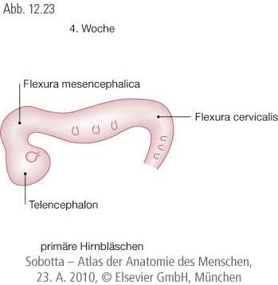
Primäre Hirnbläschen am rostralen Ende des Neuralrohrs
(schematische Seitensicht)
Die drei primären Hirnbläschen am rostralen Ende des Neuralrohrs (schematische Lateralansicht)
Prosencephalon
4. EW

Slide 41
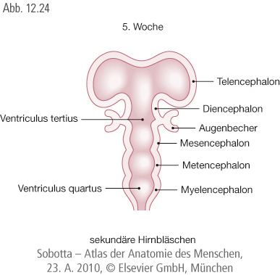
Die fünf sekundären Hirnbläschen am rostralen Ende des Neuralrohrs (schematische Dorsalansicht)
5. EW

Slide 42
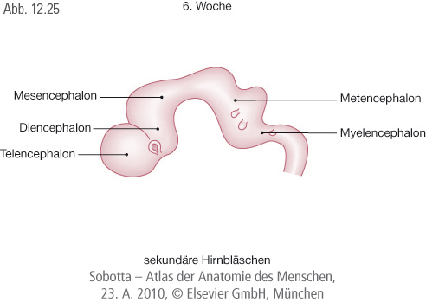
Die fünf sekundären Hirnbläschen am rostralen Ende des Neuralrohrs (schematische Lateralansicht)

Slide 43
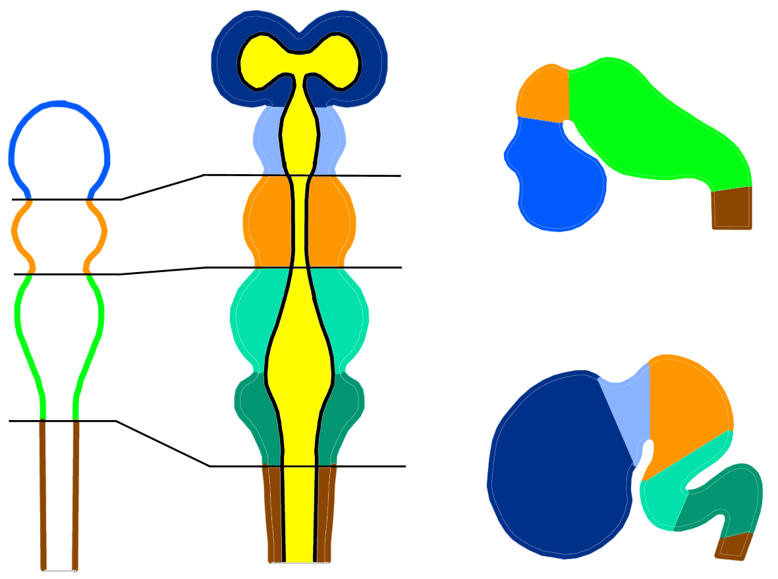
Die Entwicklung der Hirnbläschen
Sekundäre Hirnbläschen
Hirnventrikel
Flexura mesencephalica
Isthmus rhombencephali
Primäre Hirnbläschen
Telencephalon (Hämisphärien)
Seitenventrikel
Flexura cervicalis
Vorderhirn Prosen-cephalon
Diencephalon (zB. Thalamus)
III. Ventrikel
Mittelhirn Mesen-cephalon
Mesencephalon Mittelhirn
Aqueductus cerebri
Flexura pontis
Metencephalon (Pons, Cerebellum)
Sulcus telodiencephalicus
Sulcus mesodiencephalicus
Nachhirn Rhomben-cephalon
flexura cephalica
Myelencephalon
(Medulla oblongata)
IV. Ventrikel
Flexura cervicalis
Rückenmark Medulla spinalis
Rückenmark Medulla spinalis
Canalis centralis
Flexura pontis

Slide 44
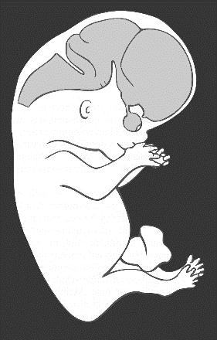
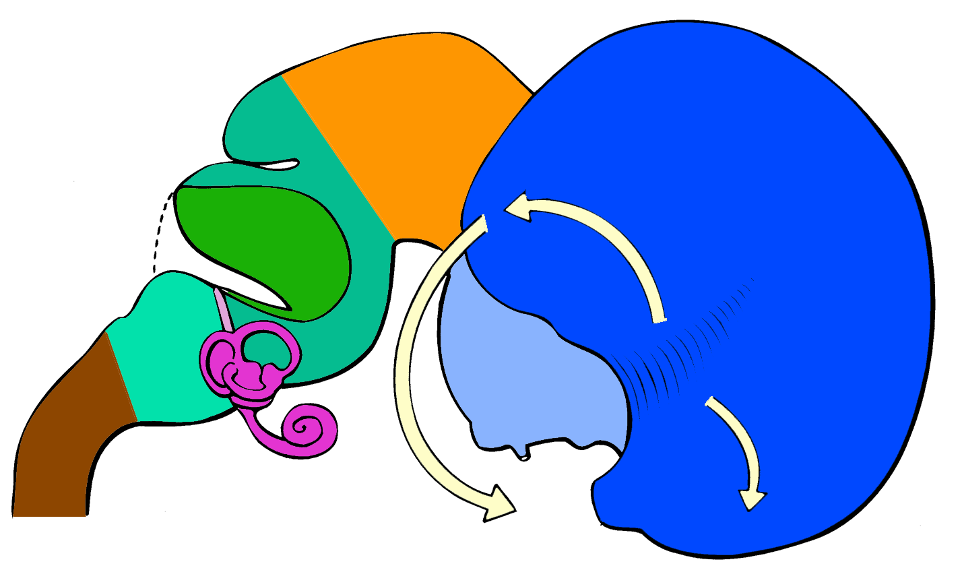

Entwicklung des Telencephalons
Mesencephalon
Telencephalon
Metencephalon
Cerebellum
IV. Ventrikel
Myelencephalon
Rückenmark
Insula
Ductus cochlearis
Wahstumsrichtungen des Telencephalon
Bulbus olfactorius
Diencephalon

Slide 45
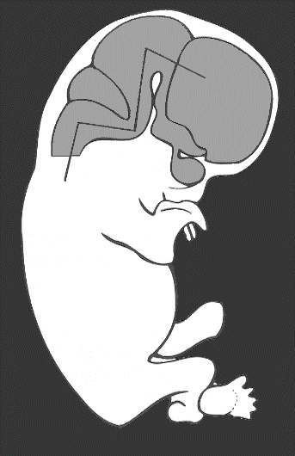
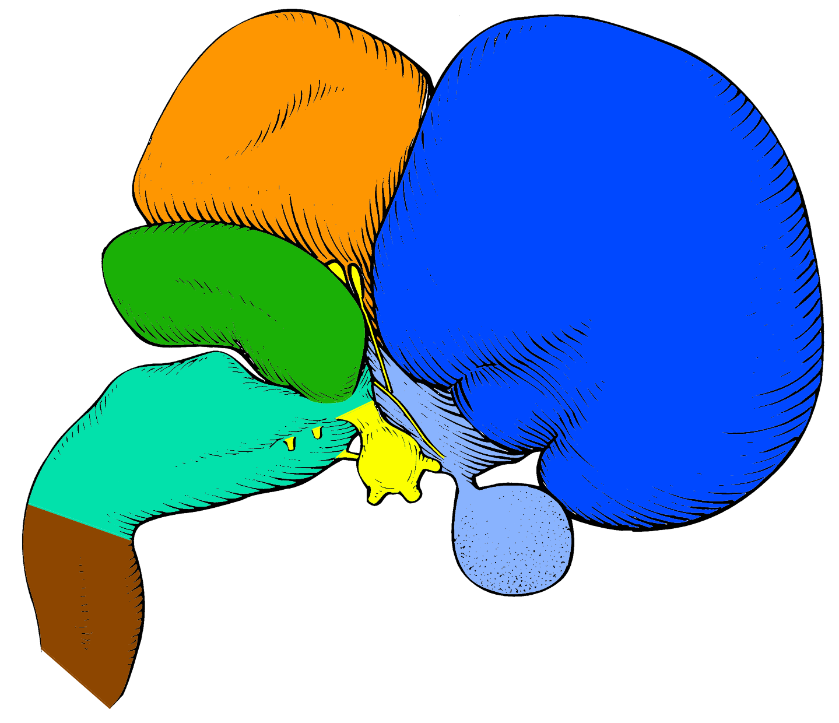
Entwicklung des Telencephalons
Mesencephalon
Polus temporalis
Cerebellum
Insula
IV. Ventrikel
Myelencephalon + Pons
Polus frontalis
Ganglion trigeminale
Augenanlage
Bulbus olfactorius
Rückenmark
Diencephalon

Slide 46
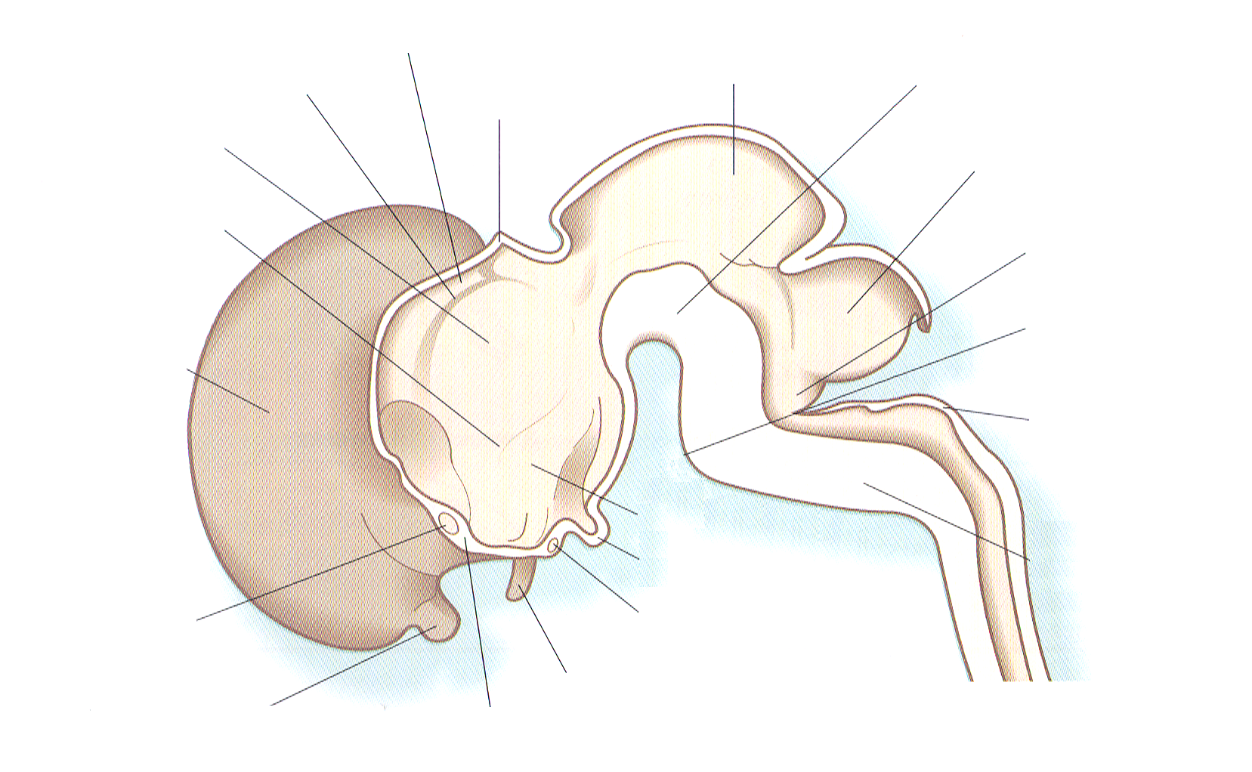
Anteile des Gehirns in einem 9. wochen alten Fetus
Epithalamus
Mesencephalon
Sulcus epithalamicus
Corpus pineale
Tegmentum
Thalamus
Cerebellum
Sulcus hypothalamicus
Recessus lat.
Flexura pontis
Hemispherium
Dach des IV. Ventrikels
Hypothalamus
Hypophysis
medulla oblongata
Commissura ant.
Chiasma opticum
Bulbus olfactorius
Nervus opticus
Lamina terminalis
9. Woche

Slide 47
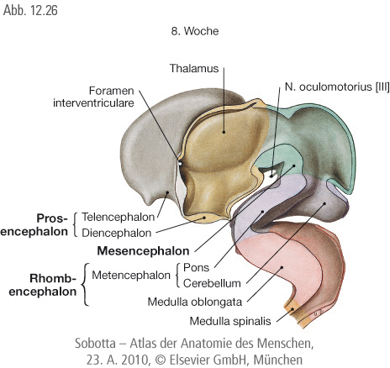

Slide 48
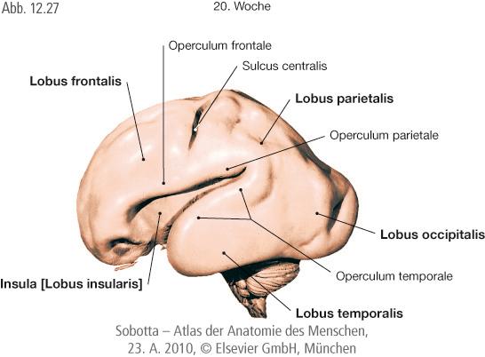
Sulcus
lateralis
Primäre Furchen: erscheinen bis EW30, sind invariabel; erste: Sulcus lateralis
Sekundäre Furchen erscheinen später
Tertiäre Furchen sind hochvariabel

Slide 49
